Slide 1
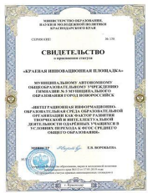
Муниципальное автономное общеобразовательное учреждение гимназия № 5 муниципального образования город Новороссийск
Отчет о реализации проекта краевой инновационной площадки
за 2019-2021 годы
«Интеграционная информационно-образовательная среда образовательной организации как фактор развития творческой и интеллектуальной деятельности одарённых учащихся в условиях перехода к ФГОС среднего общего образования»

Slide 2
Цель проекта
Цель проекта - разработка, описание и апробация концептуальной модели построения интеграционной информационно-образовательной среды для работы с учащимися с использованием различных электронных платформ для развития творческих и интеллектуальных способностей одарённых учащихся в условиях перехода к ФГОС среднего общего образования.
Цель создания модели интеграционной информационно-образовательной среды – повышение качества образования учащихся, развития творческой и интеллектуальной деятельности учащихся.

Slide 3
Задачи проекта
дать теоретический анализ феномена ученической творческой и интеллектуальной дея­тельности, как осознанной деятельности школьника, направленной на усвое­ние и преобразование предметных знаний, умений и навыков;
определить пути и способы построения интеграционной информационно-образовательной среды;
выявить эффективные электронные платформы глобальной сети для повышения эффективного взаимодействия педагогов и учащихся в области формирования универсальных учебных действий и повышения уровня индивидуальной образовательной деятельности учащихся вне школы с использованием ЭОР.
в апробационной работе по построению концептуальной модели работы с учащимися выявить влияние созданного интеграционного информационно-образовательного пространства на характер творческой и интеллектуальной деятельности учащихся;
разработать рекомендации для преподавателей по развитию творче­ской и интеллектуальной деятельности учащихся в процессе индивидуализации обучения в условиях перехода к ФГОС среднего общего образования

Slide 4
Новизна инновационной деятельности исследования
- разработана модель интеграционной информационно-образовательной среды, образовательного пространства учащегося для его развития по индивидуальной траектории;
- определены условия взаимодействия образовательного пространства (как направления, заданного учащимся) и образовательной среды (как внешнего педагогического и окружающего воздействия);
- выявлено, теоретически обосновано и апробировано воздействие электронных образовательных платформ, включающих синхронно-параллельное изучение предметов, взаимодействие урочной и внеурочной деятельности, организацию межличностных контактов, на построение интеграционного образовательного пространства.

Slide 5
Инновационные продукты проекта
Инновационные продукты проекта:
интегрированная информационно-образовательная среда, обеспечивающая развитие у обучающихся творческой и интеллектуальной одаренности;
нормативно-правовая база, обеспечивающая функционирование ИИОС;
критериально-диагностический аппарат оценки творческой и интеллектуальной одаренности обучающихся;
критерии, индикаторы эффективности и требования к содержанию деятельности педагогов по развитию детской одаренности в условиях ИИОС;
алгоритмы, формы, методы и технологии формирования готовности родителей;
методические разработки дистанционных образовательных событий;
программы дистанционного онлайн-образования обучающихся с признаками одаренности;
программы электронного содействия обучающимся с признаками одаренности.

Slide 6
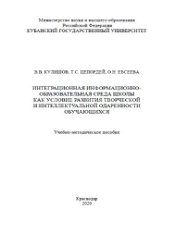
Инновационные продукты
Выпуск учебно-методических пособий:
1)Интеграционная информационно-образовательная среда школы как условие развития творческой и интеллектуальной одаренности обучающихся: учеб.-метод. пособие / В.В. Кулишов, Т.С. Цепордей, О.Н. Евсеева. – Краснодар: Кубанский гос. ун-т, 2020 г.
2) Развитие творческой и интеллектуальной одаренности обучающихся в условиях интеграционной информационно-образовательной среды школы: учеб.-метод. пособие / В.В. Кулишов, Т.С. Цепордей, О.Н. Евсеева. – Краснодар: Кубанский гос. ун-т, 2021.

Slide 7
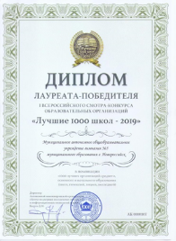
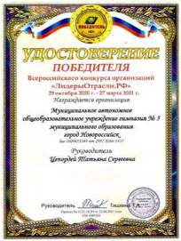
. Результативность (определённая устойчивость положительных результатов) МАОУ гимназия № 5 – Лауреат-победитель Всероссийского конкурса «Лучшие 1000 школ РФ – 2019»;
МАОУ гимназия № 5 – ЛАУРЕАТ-ПОБЕДИТЕЛЬ Всероссийского смотра-конкурса образовательных организаций «ШКОЛА ГОДА - 2020»;
МАОУ гимназия № 5 – ЛАУРЕАТ-ПОБЕДИТЕЛЬ Всероссийского конкурса организаций "Лидеры Отрасли.РФ 2021»

Slide 8
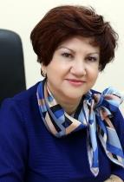
Цепордей Татьяна Сергеевна – победитель Всероссийского конкурса «Лучшие руководители РФ. Всероссийское признание», 2020 г.
Цепордей Т.С., Зайцева Т.С., Васильева Т.В. – участники Всероссийского конкурса «Лучшая школа России 2021»;
Цепордей Т.С., Евсеева О.Н. Артюхова Е.В., Петренко Т.И. – участники Всероссийского профессионального конкурса «Флагманы образования. Школа»;
Евсеева О.Н. – участник VI краевого фестиваля образовательных инноваций «От инновационных идей до методических пособий».
Победитель конкурса на денежное поощрение лучших учителей общеобразовательных учреждений
Зайцева Татьяна Сергеевна 2021 г.

Slide 9
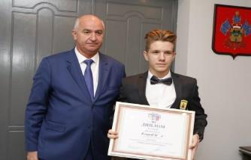
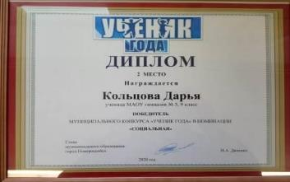
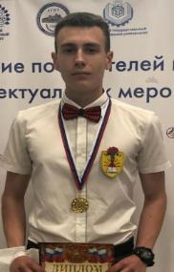
НАШИ УЧЕНИКИ – НАША ГОРДОСТЬ
Муниципальная премия «УЧЕНИК ГОДА»
2019 г. – Егоров Иван;
2020 г. – Атласов Владислав, Егоров Иван,
Кольцова Дарья, Степанова Валерия, Яблокова Алёна;
2021 г. – Степанова Валерия, Кольцова Дарья
Атласов Владислав (2020 г.)
Кольцова Дарья, Степанова Валерия (2021 г.) - лауреаты премии администрации Краснодарского края

Slide 10
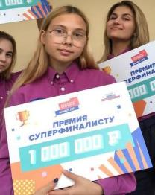
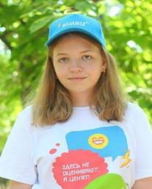
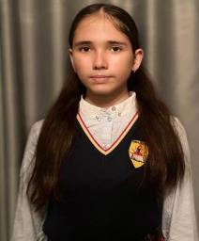
НАШИ УЧЕНИКИ – НАША ГОРДОСТЬ
2021 г ПОБЕДИТЕЛИ всероссийского конкурса «Большая перемена»
Степанова
Валерия, 11 «А» класс
Третьякова Варвара, 8 «Г» класс
Баллер Екатерина, 8 «Б» класс

Slide 11
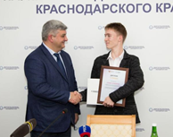
Всероссийские олимпиады
Комаров Семён – победитель Всероссийской олимпиады школьников по искусственному интеллекту, 2021 г.
Результаты регионального этапа ВсОШ:
2019 г. 1 победитель, 6 призёров
2020 г. 1 победитель, 7 призёров
2021 г. -1 победитель, 12 призёров

Slide 12
Медаль «За особые успехи в учении»
2019 г. 11 «А» класс: Мясищева Ульяна, Журавлёва Юлия
11 «Б» класс: Ради Мария
2020 г. 11 «А» класс: Пименова Анна, 11 «Б» класс: Атласов Владислав, Гендель Кирилл, Егоров Иван, Сомова Елизавета
2021 г. 11 «А» класс: Богачук Анастасия, Клинк Елизавета, Радченко Даниил
11 «Б» класс: Борткевич Полина, Ксенофонтова Екатерина
100 баллов на ЕГЭ
2019 г. по литературе – ПОТЕХИН АЛЕКСАНДР,
2020 г. по истории и обществознанию – ЦАРИК ДЕНИС,
по истории – СКАЧКОВА ВИОЛЕТТА,
по физике – ЕГОРОВ ИВАН,
по химии – СОМОВА ЕЛИЗАВЕТА
2021 г. по русскому языку – КОЛЕСНИЧЕНКО ВЛАДА

Slide 13
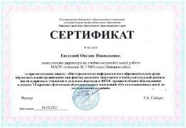
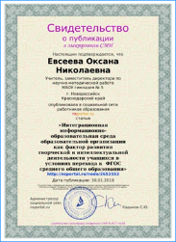
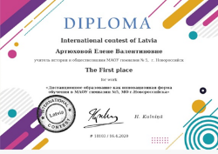
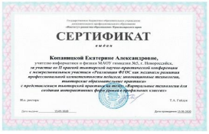
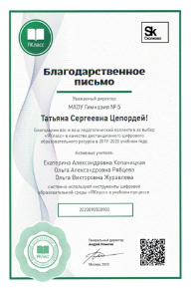
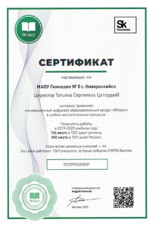
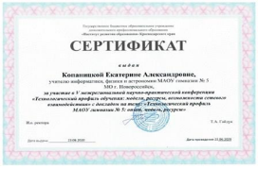
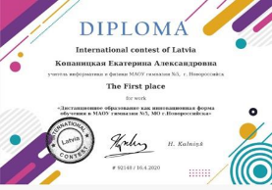
Апробация и диссеминация результатов деятельности КИП

Slide 14
Общественно-педагогический форум «Личность – Семья – Школа. Создание модели информационно-образовательной среды!»

Slide 15
Организация сетевого взаимодействия
Продолжается сотрудничество и взаимодействие с социальными партнерами по ранее заключенным договорам.
ГБПОУ КК «Новороссийский медицинский колледж»,
ГБПОУ КК «Новороссийский социально-педагогический колледж»,
ГАПОУ КК «Новороссийский колледж строительства и экономики»,
ГБПОУ КК «Новороссийский колледж радиоэлектронного приборостроения»,
МБУ ДО «Центр детского творчества»,
МБОУ лицей «Технико-экономический»,
МАОУ СОШ № 34,
МАОУ СОШ № 22,
МБОУ гимназия № 20,
МБОУ гимназия № 8
К1
ОУ
ОУ 1
ОУ
ТГ 1
ТГ 1
ОУ
ТГ 1
ТГ 1
ТГ 3
ТГ 2
ОУ
ОУ
ОУ
ОУ
ОУ
Рис. 1. Блок сетевой организации: К1 – координатор проекта; ТГ – творческая группа; ОУ – образовательные учреждения

Slide 16
http://gimn5.ru/index.php/innovatsionnyj-proekt http://iiosmaougimn5.mya5.ru/

Slide 17
Интеграционная ИОС гимназии
Мы на пути к партнёрству! МЫ ВМЕСТЕ!
МАОУ гимназия № 5
353905, г. Новороссийск,
ул. Цедрика, 7.
Тел./факс (8617) 64-55-92,
E-mail: gimnazia5@mail.ru, http://gimn5.ru
Сайт КИП
http://iiosmaougimn5.mya5.ru/

